Slide 1
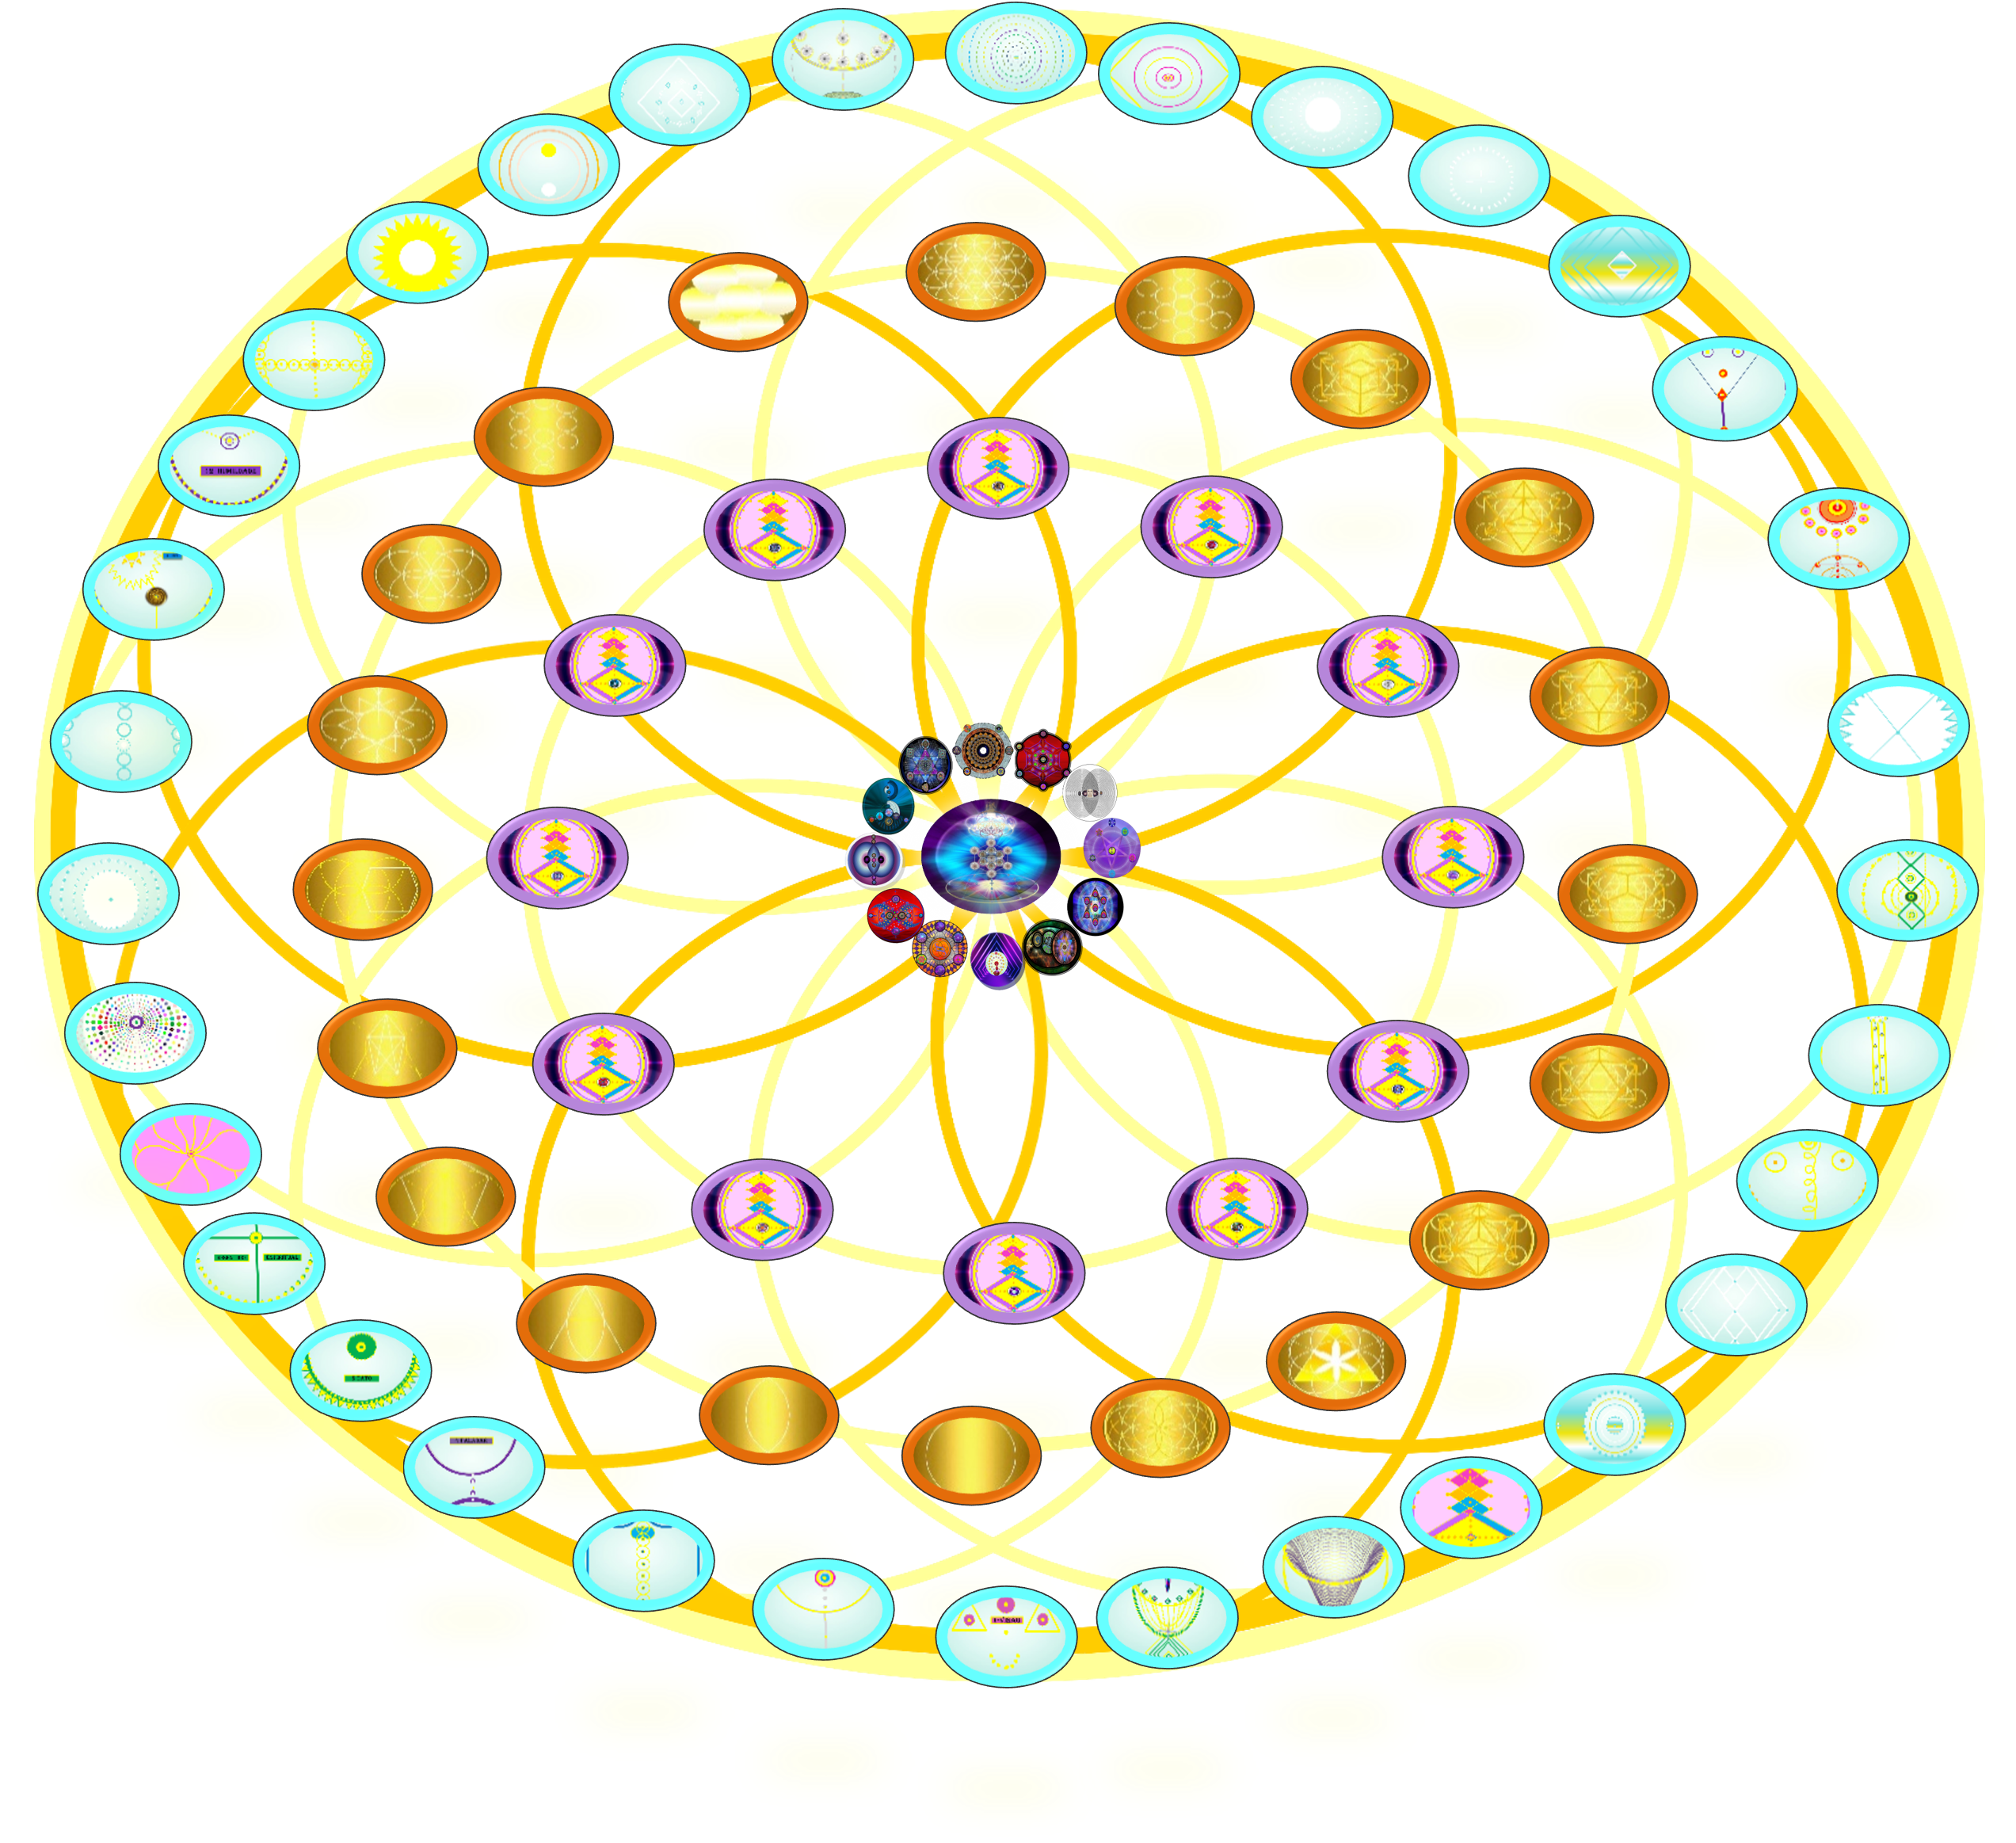
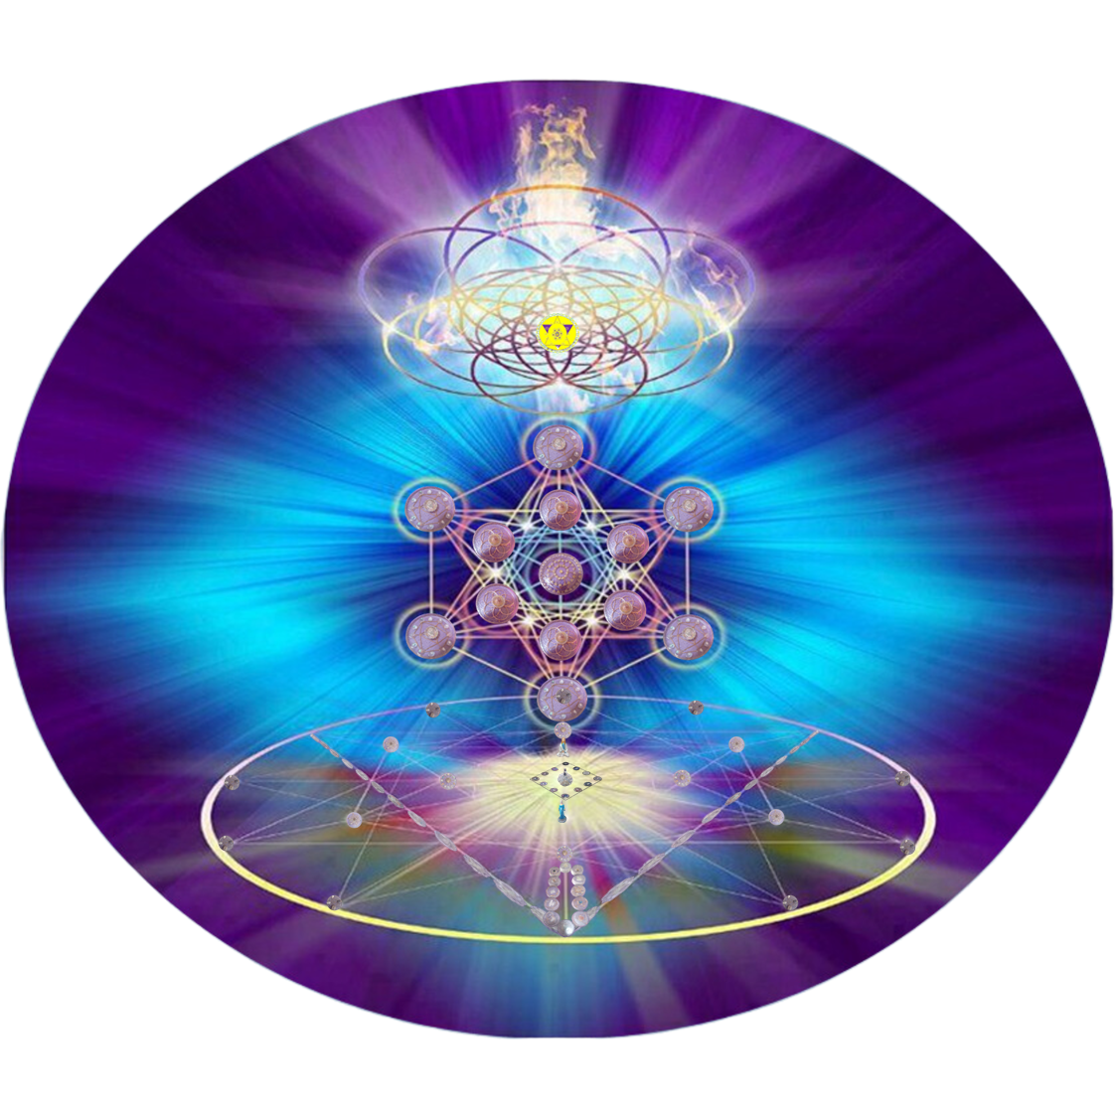
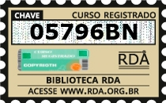

Slide 3
COMO É A VIDA DE ALGUÉM COM OS CHACRA CORONÁRIO BLOQUEADOS?
A pessoa pode sentir:
Desconexão espiritual: sensação de isolamento, falta de fé ou propósito.
Ceticismo extremo: dificuldade em aceitar ideias espirituais ou confiar na intuição.
Depressão existencial: sensação de vazio, como se a vida não tivesse sentido.
Rigidez mental: resistência a novas ideias ou perspectivas mais amplas.
Fadiga mental: dificuldade de concentração e clareza.
COMO É A VIDA DE ALGUÉM COM OS CHACRA CORONÁRIO EXCESSIVAMENTE ATIVADOS? Pode causar:
Desconexão com o corpo e o mundo físico: tendência a viver “nas nuvens”.
Fuga da realidade: negligência das necessidades básicas e responsabilidades.
Fanatismo espiritual: obsessão por práticas espirituais ou crenças absolutas.
Sensibilidade extrema: sobrecarga energética, dores de cabeça, insônia.
Dificuldade de enraizamento: sensação de estar “flutuando” ou sem direção.

Slide 4
COMO É A VIDA DE ALGUÉM COM OS CHACRA CORONÁRIO EQUILIBRADOS? A pessoa vive com:
Conexão profunda com o divino e com o universo.
Sabedoria intuitiva e clareza mental.
Paz interior e aceitação da vida como ela é.
Sentimento de unidade com tudo o que existe.
Capacidade de viver com propósito e gratidão.
QUAL O TEMA CENTRAL A SER EXERCITADO COM A HARMONIZAÇÃO DOS CHACRA CORONÁRIO?
O principal tema a ser trabalhado é a união com o Todo. Isso envolve:
Entrega e confiança na sabedoria universal.
Desapego do ego e das ilusões materiais.
Abertura para a iluminação espiritual.
Integração entre o conhecimento espiritual e a vida prática.

Slide 5
CHACRA CORONÁRIO: PODER IMAGINAR E CRIAR ESSAS MANIFESTAÇÕES E VISÕES EM 3D
Como o nome já diz “COROA”, aqui você realmente passa a perceber uma espécie de coroa iluminada em sua cabeça, calma, já explico kkk. Não estou dizendo que nos tornamos reis, ou mestres, apenas acordamos para a visão em 360° e passamos a compreender que estamos ligados ao nosso entorno e este a nos em vice e versa. Este momento é muito especial, quando a confiança do chacra básico consegue chegar ate aqui chamamos o que experimentamos nesta etapa de fé, ou seja, passamos a acreditar em nosso potencial e confiamos que a comunicação e as outras habilidades que experienciamos estão ativadas em nosso chacra da coroa, que nos traz uma sensação de que tudo esta agora integrado e que somos um com tudo que nos cerca. E aqui é feita a triagem do que é importante em nossas práticas, daquilo que será arquivado em nossa memória profunda e também daquilo que é incorporado a nosso arquivo de mensagens que orientam nossos hábitos automaticamente, gerando novos padrões de comportamento, melhores ou não.

Slide 6
Este chacra está ligado à sensação de desapego do mundo material, de ligação com o Divino. Acima deste chacra, até o décimo segundo, são níveis diferentes de desapego e de ligação com Deus.
A glândula deste chacra é a pineal (algumas pessoas dizem que a pineal é o terceiro olho). Esta glândula funciona regulando os ciclos de vigília e sono através da luz que entra pelos olhos. Quando está escuro, a glândula pineal produz melatonina a partir do aminoácido triptofano. A melatonina é um anti-oxidante natural, produzido por animais e plantas. De dia, esta melatonina se converte em serotonina, que é o neuro-hormônio responsável pelo bom humor. Ou seja, quanto melhor uma pessoa dormir, mais serotonina terá de dia. A melatonina tem um metabólito chamado dimetiltriptamina (DMT), que dizem atuar na glândula pineal produzindo os efeitos mediúnicos. O DMT seria mais produzido nas situações de experiência de quase morte, na meditação, nas preces, nas danças, no yoga e em diversas experiências espirituais. Por isto foram adotados certos rituais nas religiões antigas e no xamanismo. Quando a pessoa está em equilíbrio, entende que está feliz mesmo sem o que almejava e por isto desapega do seu desejo que gerou todo o desequilíbrio anterior. É o momento que na cura, a pessoa desapega de todos os valores anteriores e crenças negativas anteriores que eram inúteis, joga-os no lixo, desapega destes valores e crenças velhas.

Slide 7
A REVERÊNCIA A VIDA EM DEUS
Vivemos em um planeta de livre arbítrio, decidimos vir para cá, para descobrir que nenhum dos extremos deste arbítrio é correto. O correto é mantermos o centro.
Os trabalhos de limpeza dos padrões egóicos podem ser realizados independente do pedido de implante e quando o realizas como está descrito ( ou de maneira similar), podes observar a real diferença caso fosse executado de outra maneira.
Kryon é muito explícito quando diz que o trabalho realmente começa com o implante que, diga-se de passagem, não é nenhuma panaceia que nos liberará ou salvará de tudo. Também é importante salientar que, seguramente, te darás conta do momento da troca de guias.
Os 90 dias posteriores à finalização do pedido de implantes são uma montanha-russa, em alta velocidade, com picos de depressão, alegrias, ira, compaixão e todos os sentimentos existentes possíveis de imaginar. Surgem coisas que nem podes

Slide 8
reconhecer como próprias, sentimentos que nunca haviam surgido em tua personalidade. Todas essas coisas, se não está bem preparado, são de tirar o chão.
Além dos exercícios que Lee Carroll oferece em seus encontros, baseados na síntese de todas as canalizações de Kryon, existem outros, de outro tipo, para trabalhar diretamente no equilíbrio do campo eletromagnético (EMF Balancing).
Tudo isto tem um objetivo:
1º) ser uma espécie de para-choque frente aos acontecimentos que possam ocorrer durante o período de 90 dias posteriores à finalização do pedido de implante;
2º) evitar termos que voltar a fazer o pedido, por termos bloqueado os resultados devido à execução incorreta;
3º) aumentar nosso nível vibracional a fim de elevarmos a frequência cor índigo para, posteriormente, chegar à cristal, com a iluminação em vida, sem necessidade de morrer e voltar para ajudar.

Slide 9
Temos muitas ferramentas para utilizar. Apenas temos que manter a mente e o coração abertos para não deixá-las passar. Se acreditamos que estamos evoluídos e não necessitamos este presente, duas coisas podem estar acontecendo: primeiro que, na realidade, não precisamos de nada e, outro, que nosso ego esteja jogando contra. Isso é algo que devemos analisar amplamente.

Slide 10
COMO SOLICITAR:
IMPLANTE NEUTRO,CO-IMPLANTE NEUTRO E CO-CRIAÇÃO
(KRYON,LEE CAROLL)
EM NOME DO ESPÍRITO QUE EU SOU OU DO ANJO DOURADO QUE EU SOU, PEÇO O IMPLANTE NEUTRO, A CONEXÃO E ATIVAÇÃO DAS 12 HÉLICES DE MEU DNA, A COMUNICAÇÃO COM MEUS GUIAS E ESTAR NO LUGAR CERTO, NO MOMENTO OPORTUNO.
EM NOME DO ESPÍRITO QUE EU SOU OU DO ANJO DOURADO QUE EU SOU, CO-CRIO A HABILIDADE E OS MEIOS MATERIAIS NECESSÁRIOS PARA CUMPRIR MINHA MISSÃO, SEJA ELA QUAL FOR.
EM NOME DO ESPÍRITO QUE EU SOU OU DO ANJO DOURADO QUE EU SOU, CO-CRIO A PERFEITA CONEXÃO COM MEU EU SUPERIOR, AS QUALIDADES DO PERDÃO E A MUDANÇA DOS MEUS PADRÕES EGÓICOS PELO PADRÃO DA CRIANÇA INTERIOR.
EM NOME DO ESPÍRITO QUE EU SOU OU DO ANJO DOURADO QUE

Slide 11
EU SOU, CO-CRIO PROSPERIDADE EM TUDO, ABUNDÂNCIA DE DINHEIRO E RECURSOS DE TODA ESPÉCIE, ÊXITO EM MEUS EMPREENDIMENTOS DE TRABALHO E PESSOAIS E A PERFEITA PROVISÃO DE ENERGIA MATERIAL, ESPIRITUAL E CRIATIVA PARA OBTER O QUANTO NECESSITE E DESEJE.
EM NOME DO ESPÍRITO QUE EU SOU OU DO ANJO DOURADO QUE EU SOU, CO-CRIO QUE NÃO QUERO PARA MIM A SITUAÇÃO APOCALÍPTICA COLETIVA E QUE NÃO TENHO MEDO DA MUDANÇA.
EM NOME DO ESPÍRITO QUE EU SOU OU DO ANJO DOURADO QUE EU SOU, CO-CRIO OBTER O NOVO CONHECIMENTO DESTA NOVA ENERGIA BEM COMO SUAS FERRAMENTAS, PARA QUE POSSA ALCANÇÁ-LA NO MAIS PURO AMOR E UTILIZÁ-LA PARA MEU PRÓPRIO BEM, SABEDORIA, MAESTRIA E PARA TODA A HUMANIDADE.

Slide 12
EM NOME DO ESPÍRITO QUE EU SOU OU DO ANJO DOURADO QUE EU SOU, CO-CRIO TRANSFORMAR ALINHANDO MEU CORPO, MENTE, CORAÇÃO E ESPÍRITO A FREQÜÊNCIA DOURADA DO CRISTO CÓSMICO.
MEU PAI E EU SOMOS UM.
EM NOME DO ESPÍRITO QUE EU SOU OU DO ANJO DOURADO QUE EU SOU, CO-CRIO SER UM GERADOR DE PODER E INFLUÊNCIA POSITIVA EM MINHA VIDA E A MINHA VOLTA.
CO-CRIAR A TRANSMUTAÇÃO DO PADRÃO EGÓICO
Sempre digam:
“Em nome do Espírito no qual Eu Sou, eu cocrio a transmutação do padrão egóico........(Ex.: ciúmes, inveja), liberando-o, apagando-o e transmutando-o de minha memória celular, de minha memória anímica e de minha estrutura psicológica. De mim para mim, de mim para os demais e dos demais para mim.”

Slide 13
CO-CRIAR A TRANSMUTAÇÃO DO PADRÃO EGÓICO
O segundo passo é co-criar a transmutação do padrão egóico.
Logo abaixo encontrarão os 16 pacotes de padrões egóicos que devem ser liberados, apagados e transmutados tão logo sintam a energia em seu ser ou a sua volta. Tratem de fazê-lo com consciência e que não se converta num ritual.
Por exemplo, se estão com uma pessoa cuja atitude não lhes agrada, aproveitem também para limpar o padrão, porque, em geral somos espelhos uns dos outros. Logo adotarão uma forma muito natural que, para você, tenha bons resultados. Mas façam, limpem-se totalmente, não deixem nada!
Comprovarão, por si mesmo, que estes padrões vão se apresentando na sua vida cotidiana.
Quando aparecerem, liberem, apaguem, transmutem. Cancelem!!Dissipem!!

Slide 14
PADRÕES EGÓICOS
Os padrões egóicos se disfarçam de diversas maneiras, como vamos ver.
Mas cada pacote, ainda que se disfarce para nos distrair, é a mesma energia.
1. Ciúme, inveja (= energia);
2. Cobiça, apego, possessão e avareza (= energia);
3. Baixa autoestima, “não posso”, complexo de inferioridade,
“isso não vai me deixar” (= energia);
4. Importância pessoal, arrogância, soberba, vaidade, orgulho, prepotência (= energia);
5. Egoísmo (quer tudo para si), egotismo (não pode colocar-se no lugar de ninguém), egocentrismo (Ex.: junto com um amigo começas a contar uma história e não permites que os outros tenham a palavra);

Slide 15
6. Medos: A - B - C:
A – Medos Seminais:
Medo do abandono
Medo da confrontação
Medo da iluminação
Medo da capacidade própria
B – Medos sala de inquisição
Medo da culpa
Medo da crítica
Medo de ser julgado
Medo de ser condenado
Medo de Deus
C – Medo das mudanças
7. Controle, manipulação, estratégias, especulação;
8. Mecanismos ofensivos/defensivos (todo a brincadeira ofensiva, a ironia, a zombaria, rir-se do outro,...)
9. A sala de inquisição: culpar, castigar, julgar, condenar;

Slide 16
10. Ódio, ira, cólera, ofensa, capricho, vingança, impaciência, intolerância;
11. Evasão, negação, justificativas, deformação da realidade, auto-engano;
12. Dramatização emocional;
13. Imobilidade, indiferença, aborrecimento, insipidez, apatia, desesperança;
14. Angústia, ansiedade, depressão, preocupação, melancolia, somatizações, obsessões, fanatismo;
15. A doutrina da dualidade ( ganhar – perder, castigo – prêmio, inferno – paraíso, pobres – ricos, merecedores – não merecedores, chefes – empregados) ;
16. A felicidade vem de fora para dentro.

Slide 17
MUDANÇA DO PADRÃO EGÓICO PELO PADRÃO DA CRIANÇA INTERIOR
Esta é mais uma ferramenta para ajudar-nos neste regresso ao lar. Este regresso ao lar é o encontro com quem Eu Sou.
Quanto ao Implante Neutro, uma vez que solicitamos, devemos seguir trabalhando constantemente, porque se apenas pedem e não libera, apagam e transmutam o trabalho fica inacabado e seguimos adquirindo novos contratos.
Quando co-criam a transmutação dos Padrões Egóicos, mudem-no para o Padrão da Criança Interior.
“Em nome do Espírito no qual Eu Sou, transformo o padrão egóico pelo padrão da Criança Interior e ativo todas as qualidades de base que tenho ou existem em mim. Tudo o que me acontece, me eleva à luz. Todos os que me cercam ascendem à luz. Todos os que me cercaram ascendem à luz. O que pensam de mim, é luz. O que penso, luz é. Em Deus vivo, me movo e tenho meu ser.”

Slide 18
♥ De Coração a Coração ♥: KRYON - O IMPLANTE NEUTRO
http://www.emfbalancingtechnique.com/reading/kryon_emf_chapter.php
http://www.emfbalancingtechnique.com/reading/spiral_sweep.php?phpLang=pt

